Slide 1
Инновационный образовательный проект «Методическая поддержка педагогов и школьных команд во внедрении и реализации эффективных образовательных технологий» Федеральной инновационной площадки Министерства просвещения Российской Федерации в базовых образовательных организациях
Мотивирующая среда для реализации технологии музейной педагогики
Подготовила методист МАДОУ № 38 г. Томска
Назарова Светлана Васильевна

Slide 2
Мотивация — это формирование внутренних побуждающих факторов, действующих через самосознание, основанный на взаимной ответственности всех сторон в организации.
Мотивирование — действия, основанные на желании одной из сторон организации побудить другую сторону лучше работать через формирование мотивов поведения для достижения личных целей и целей организации.

Slide 3
Мотивация в управлении
Предполагается использование в определенной последовательности взаимозависимых категорий:
потребности людей - их интересы - мотивы деятельности – действия

Slide 4
Мотивирующая среда
Это совокупность условий,
определяющих направленность и величину усилий, прилагаемых работниками
для достижения целей организации

Slide 5
Потребности
Гигиенические факторы:
размер оплаты труда,
условия труда,
межличностные отношения,
характер контроля.
Мотивирующие факторы :
ощущение успеха,
продвижение по службе,
признание,
ответственность,
рост возможностей

Slide 6
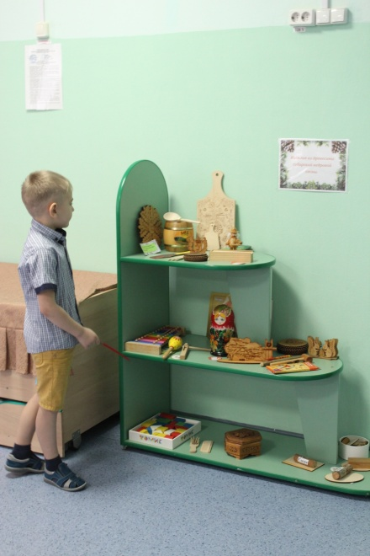
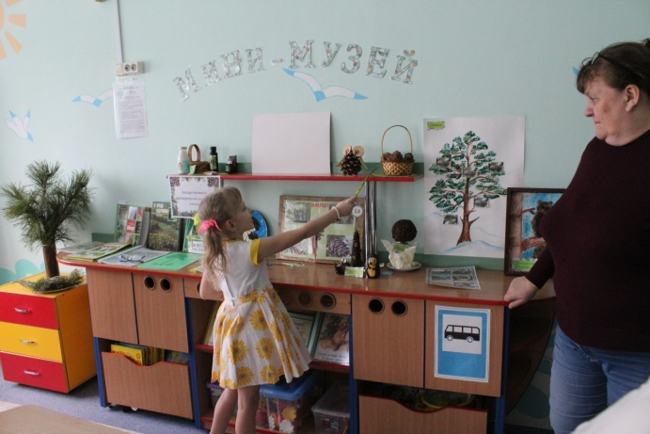
Цели деятельности
Понимать цель;
Способы достижения;
Умение решить возникающие трудности

Slide 7
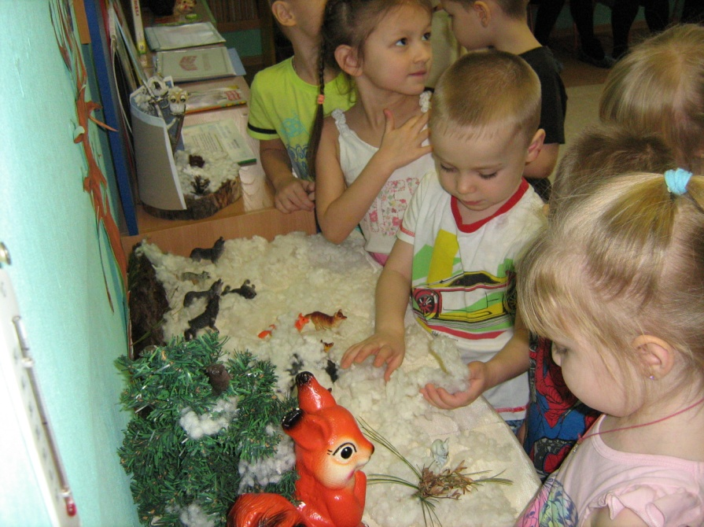
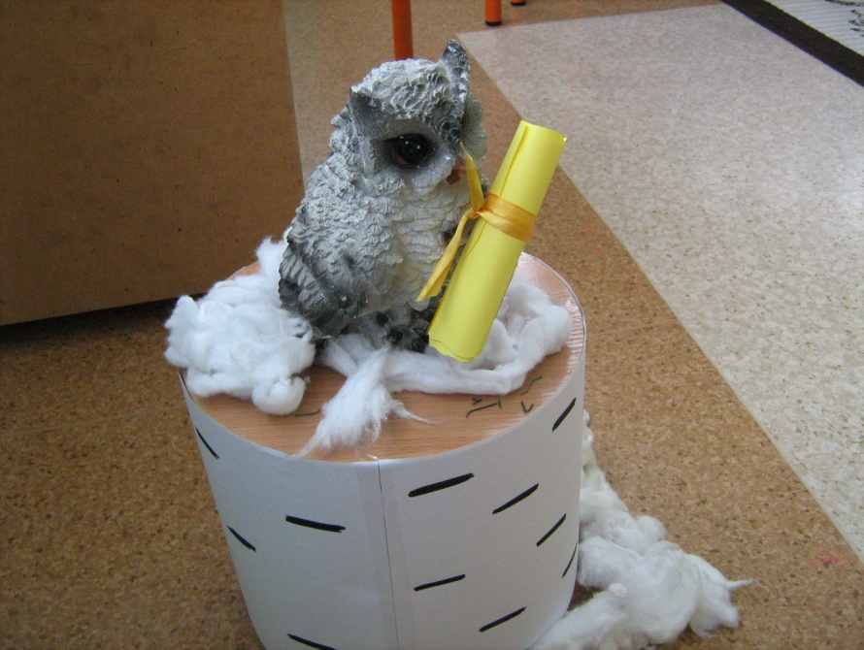
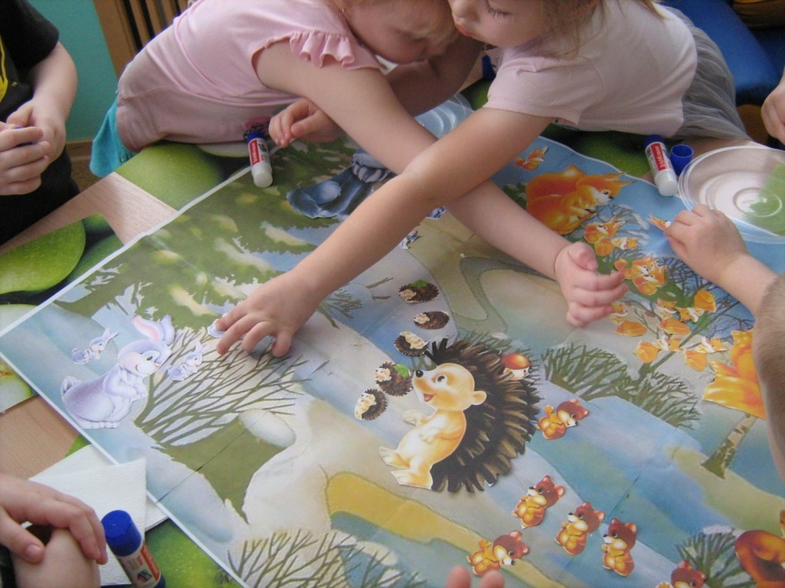
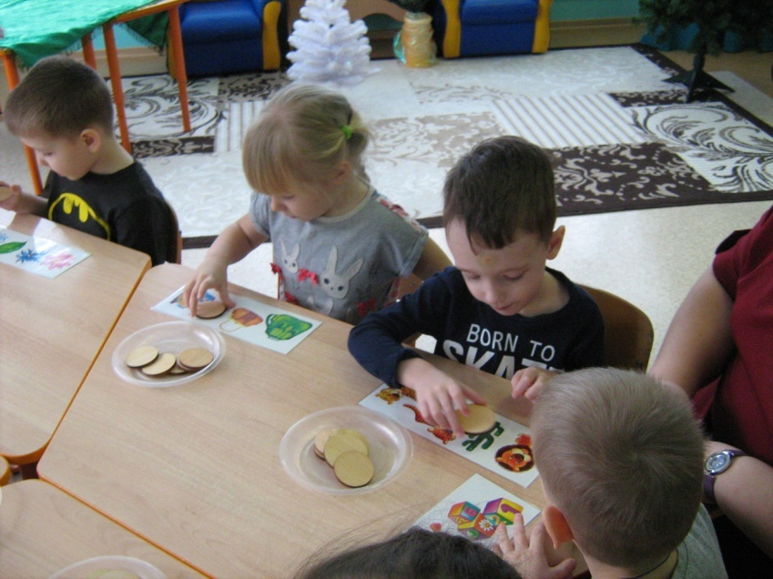

Slide 8
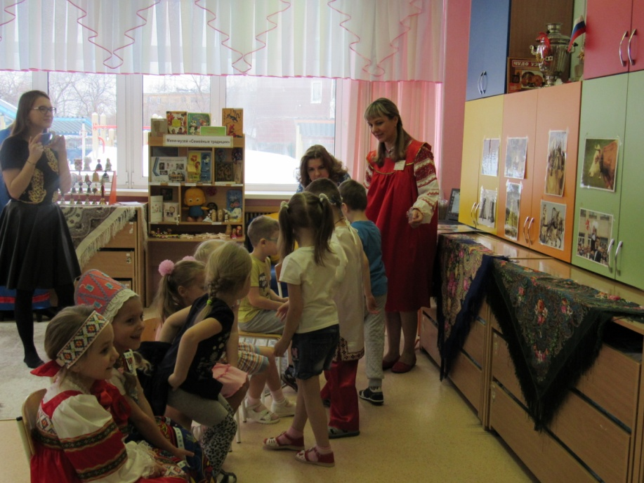
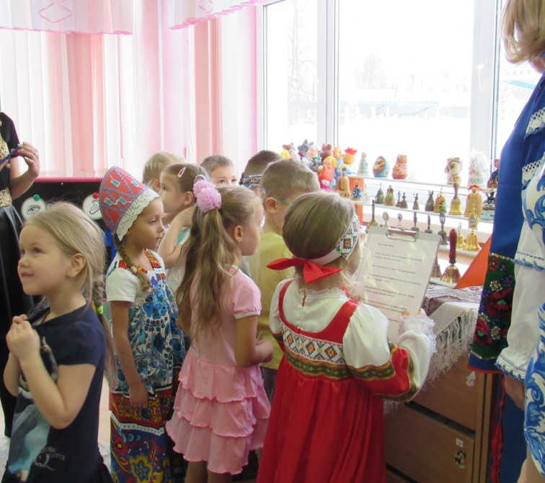
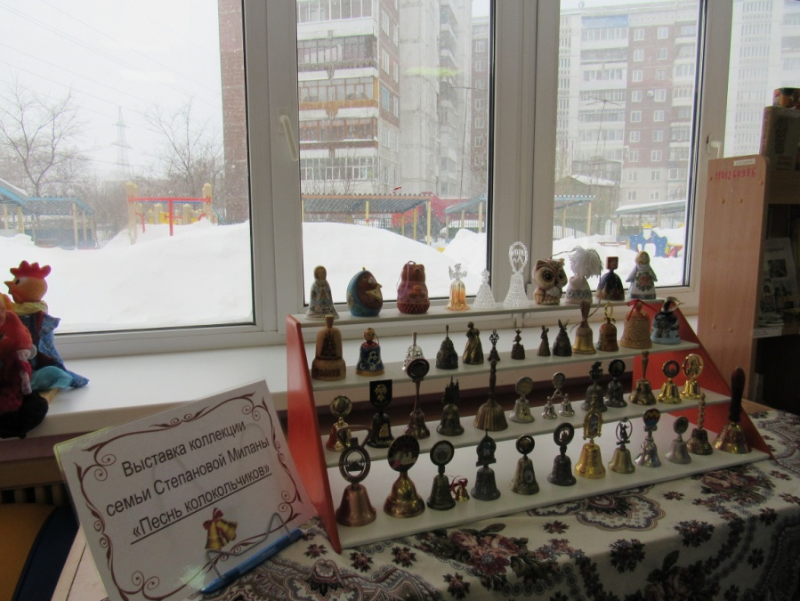

Slide 9
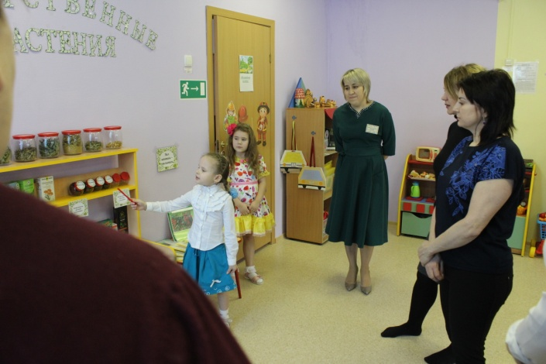
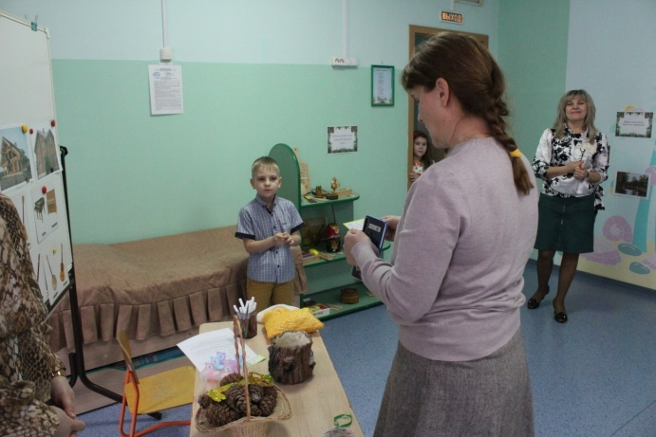
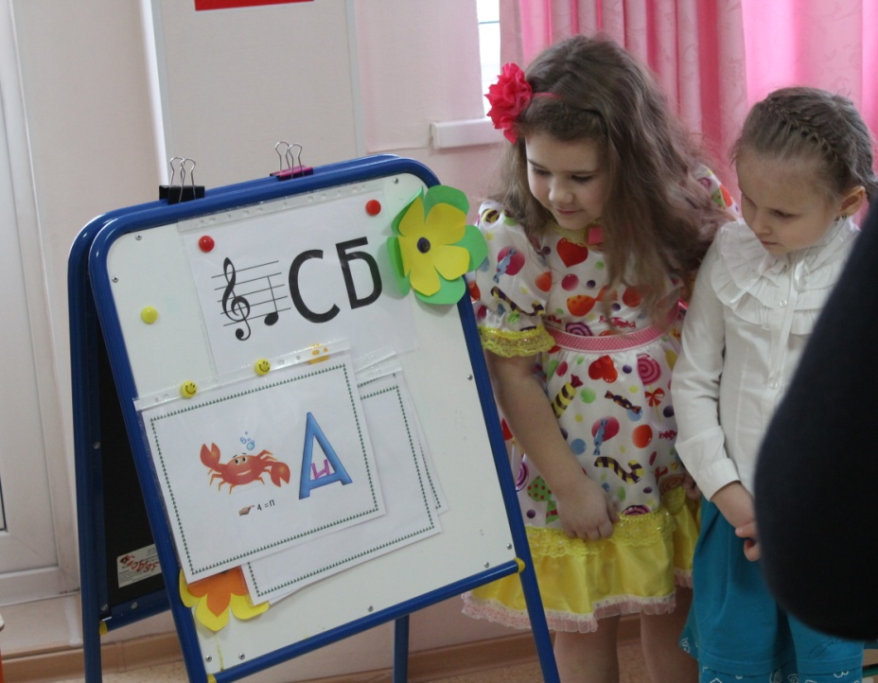

Slide 10
Мотивирующая среда
Участие педагогов в управлении и планировании;
Делегирование ответственности за деятельность и результаты;
Использование личных разработок;
Постоянная оценка и совершенствование методов мотивации;
Демонстрация одобрительного отношения к высоким результатам труда сотрудников

Slide 11
Аспекты в области мотивации
Придерживаться принципов комплексности, ощутимости поощрения, гласности и др.;
Обеспечение совпадения содержания труда с целью личности;
Выдача заданий, позволяющих успешно их выполнять и развивать способности личности;
Создание четкой системы продвижения работников по службе.

Slide 12
Что мешает людям развиваться
Размытые и нереалистичные планы;
Отсутствие готовности что-то менять;
Делание только того, что хорошо получается и страх браться за иные новые задачи и проекты;
Отсутствие желания искать и находить время для того, чтобы подумать о своих действиях и их результатах;
Отсутствие интереса к обратной связи об успешности своих действий.

Slide 13
Что помогает развиваться
Вы стремитесь развиваться, получать новый опыт, профессионально расти;
У Вас есть представление о целях своего развития и конкретный план развития;
Вы готовы выйти из «зоны комфорта» и пробовать не только то, что Вам хорошо дается, но и что-то новое, пойти на риск;
Вы анализируете свои действия и их результаты, ищете причины успехов и неудач именно в своих действиях, а не во внешних обстоятельствах;
Вы стремитесь получать обратную связь об успешности Ваших действий от коллег, подчиненных, руководителей.

